Slide 1
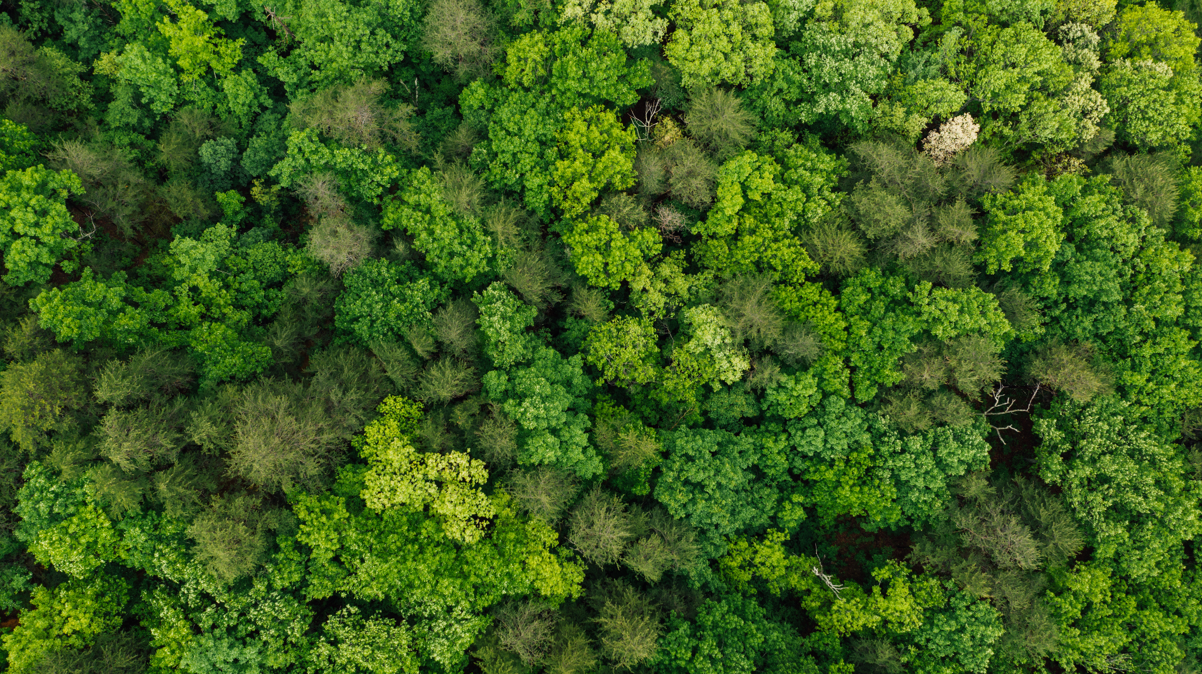




CHƯƠNG TRÌNH 3R Ở THÀNH PHỐ ĐÀ NẴNG

Slide 2
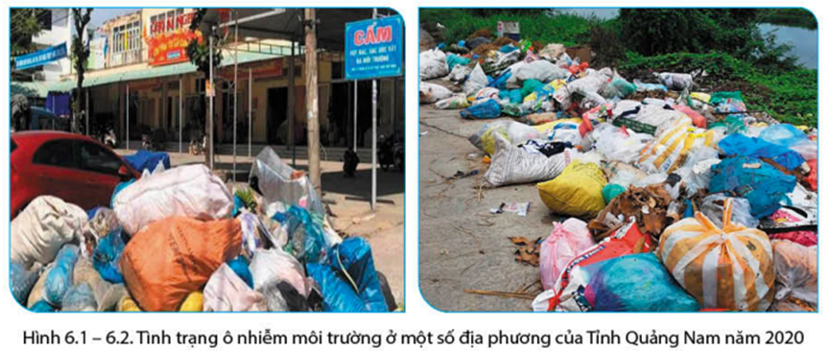
Mở đầu
Môi trường là không gian, nơi ảnh hưởng trực tiếp hoặc gián tiếp đến sự sống, cung cấp tài nguyên thiên nhiên phục vụ cuộc sống của con người. Hiện nay, cùng với sự phát triển của đời sống kinh tế – xã hội, ô nhiễm môi trường đang diễn ra ở nhiều nơi; tập trung chủ yếu tại các khu đô thị, khu công nghiệp, khu đông dân cư, vùng cửa sông ven biển,... làm ảnh hưởng đến chất lượng cuộc sống con người. Bảo vệ môi trường là vấn đề cấp thiết cần phải đặt ra đối với cả nước nói chung và Đà Nẵng nói riêng.

Slide 3
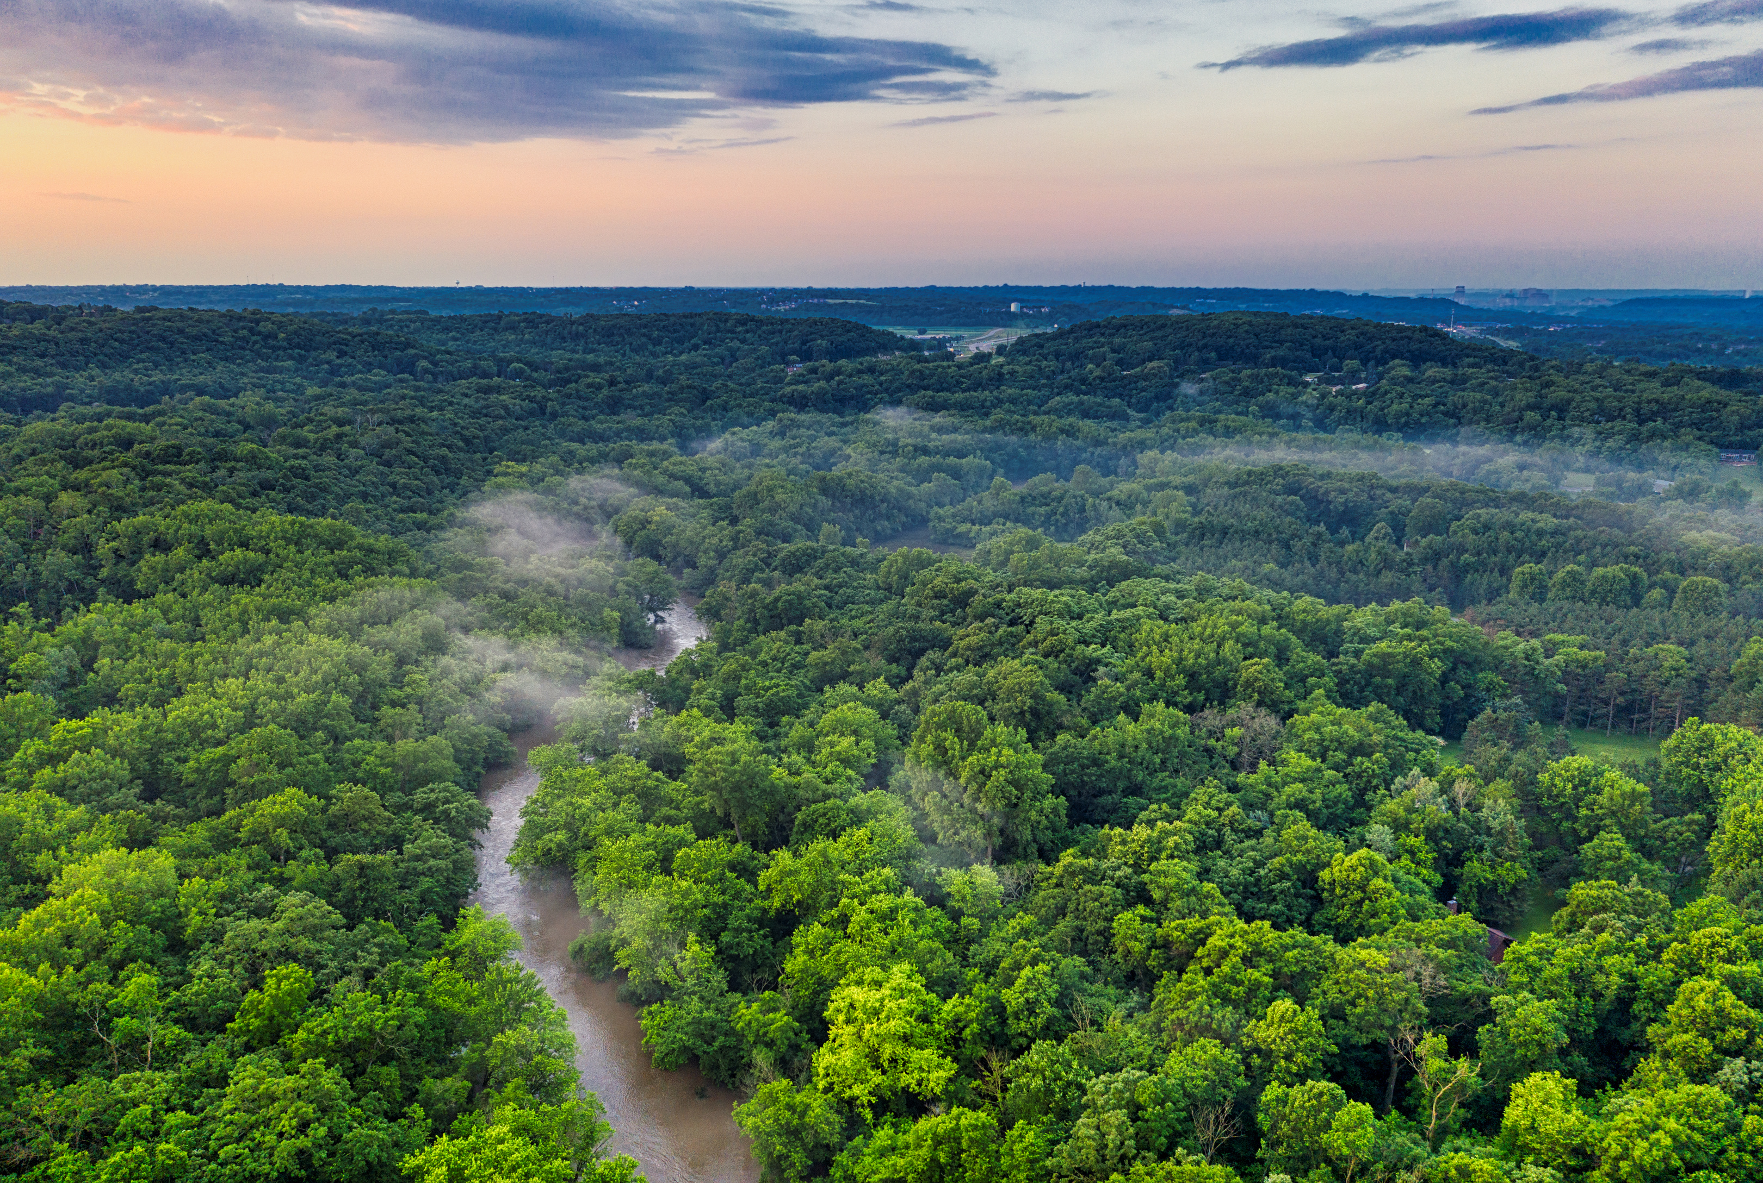
Dựa trên hiện trạng đó, thành phố Đà Nẵng đã tiến hành chương trình 3R.
3R là từ viết tắt của 3 chữ cái đầu trong tiếng Anh: Reduce – Reuse – Recycle, dịch sang tiếng Việt và gọi tắt là 3T: Tiết giảm – Tái sử dụng – Tái chế. Chương trình 3R vừa là thông điệp truyền thông bảo vệ môi trường vừa là những dự án cụ thể góp phần phân loại rác tại nguồn, giảm thiểu loại bỏ rác thải ra môi trường.
Thành phố Đà Nẵng là một trong số ít đô thị trong cả nước tiếp nhận thí điểm dự án 3R từ rất sớm. Mặc dù ban đầu có một số khó khăn, bất cập nhưng Chương trình 3R dần dần đã trở thành phong trào được cộng đồng hưởng ứng, góp phần đáng kể vào chủ trương xây dựng Đà Nẵng trở thành Thành phố môi trường.

Slide 4
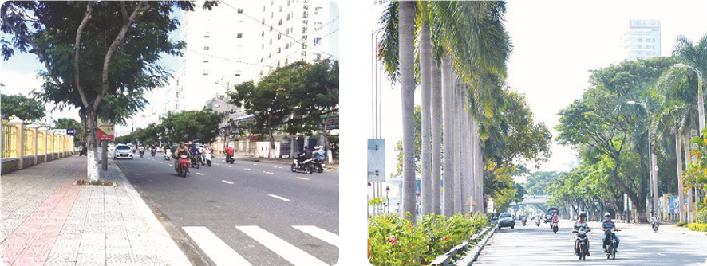
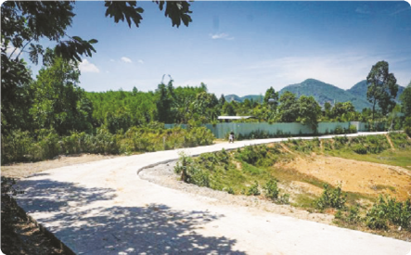
Hình 5.1
Hình 5.2.
Hình 5.3.
Quan sát hình 5.1, 5.2, 5.3, nêu ấn tượng nổi bật của em về những con đường của Đà Nẵng hiện nay.

Slide 5
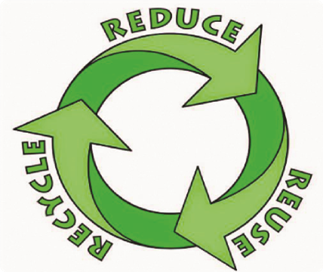
KIẾN THỨC MỚI
1. Khái niệm 3R hay 3T:
Tiết giảm, tái sử dụng và tái chế là ba hoạt động cùng hướng đến một mục tiêu bảo vệ môi trường sống và phát triển bền vững
Hình 5.4. Chu trình 3R

Slide 6
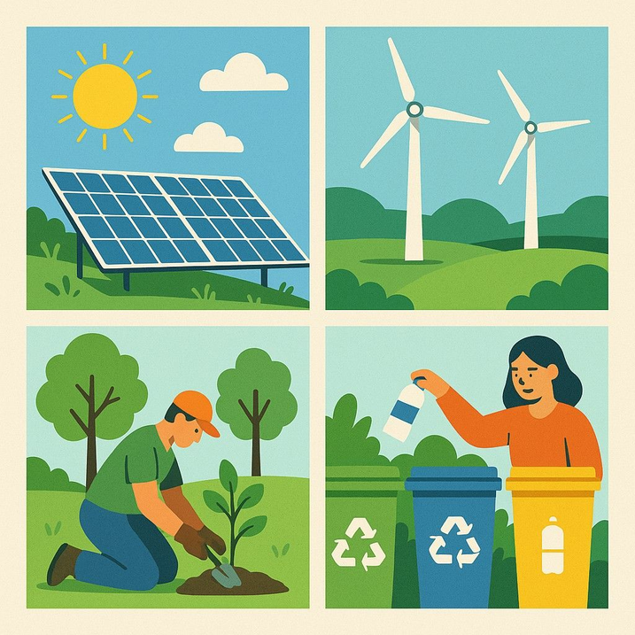


a) Tiết giảm (Reduce)
Là hoạt động nhằm làm giảm lượng rác phát sinh thông qua việc thay đổi lối sống hoặc cách tiêu dùng hay cải tiến các quy trình sản xuất.
Ví dụ: Khi muốn in một văn bản, cần chỉnh sửa thật kĩ để in ra không bị lỗi để tránh phải huỷ bỏ một tờ giấy.

Slide 7
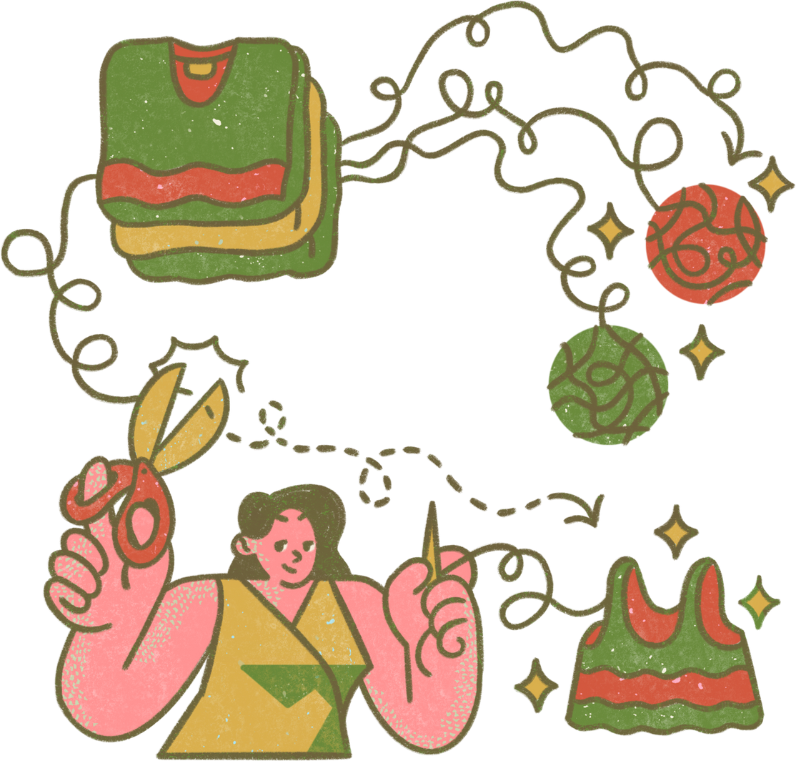
b) Tái sử dụng (Reuse)
Là việc sử dụng lại các sản phẩm hay một phần của sản phẩm cho chính mục đích cũ hay cho một mục đích khác; sử dụng một sản phẩm nhiều lần cho đến hết tuổi thọ sản phẩm.
Ví dụ: Khi in văn bản bị lỗi, vẫn có thể in mặt còn lại, hoặc dùng để ghi chép hay làm giấy nháp mà không vứt bỏ ngay vào thùng rác.

Slide 8
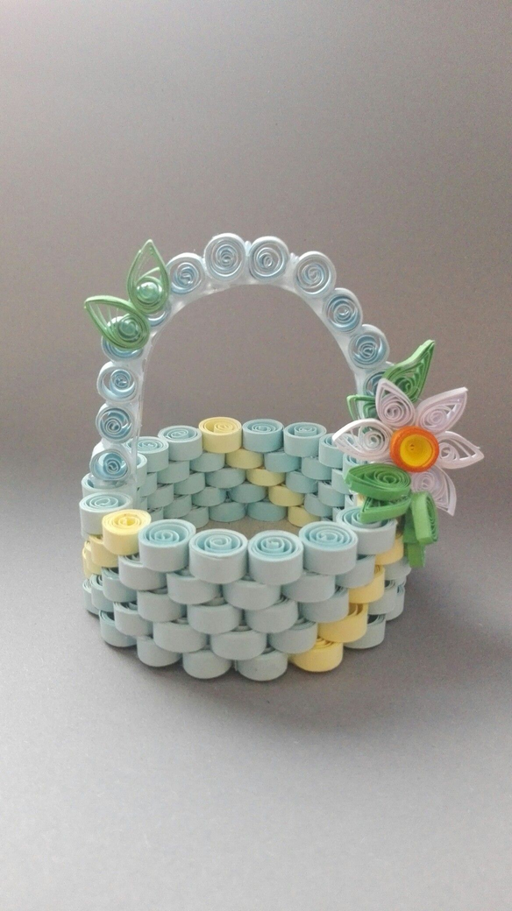
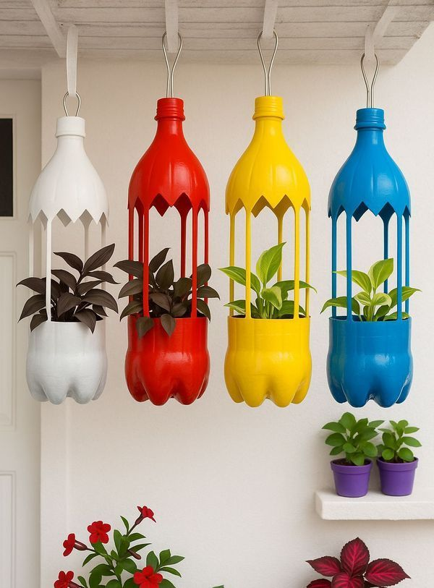
c) Tái chế (Recycle)
Là việc thu hồi rác thải hay vật liệu thải bỏ mà có các thành phần có thể sử dụng làm nguyên liệu sản xuất ra các vật chất, các sản phẩm mới có ích.
Ví dụ: Khi giấy in hỏng đã được sử dụng nháp xong có thể thu gom và tái chế lại thành giấy mới.

Slide 9

Như vậy, 3R/3T là khái niệm dùng để chỉ việc kết hợp 3 hoạt động gồm Tiết giảm, Tái sử dụng và Tái chế để góp phần giảm phát thải chất thải rắn ra môi trường.
Em hãy cho ví dụ khác về hoạt động được cho là tiết giảm, tái sử dụng và tái chế rác thải

Slide 10
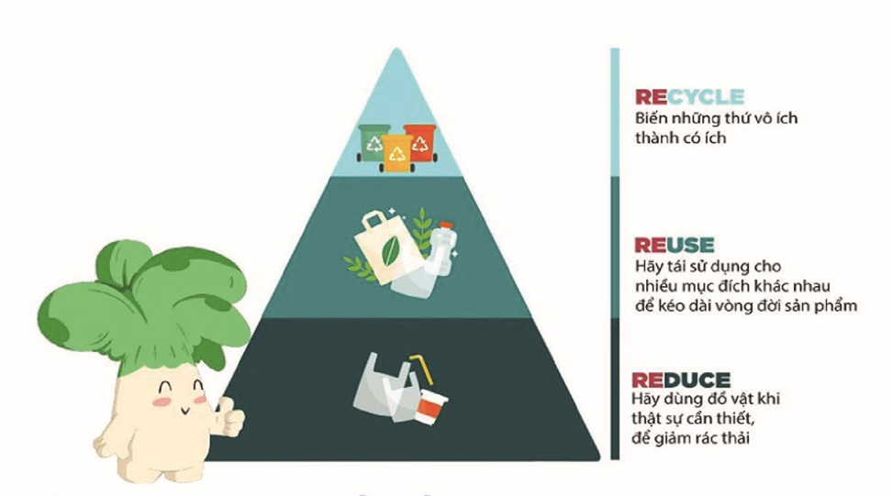

2. Ý nghĩa của chương trình 3R
Hãy cho biết trong chương trình 3R, hoạt động nào được cho là hiệu quả nhất? Vì sao?
Hình 5.5. Ý nghĩa của chương trình 3R

Slide 11

Chương trình 3R có rất nhiều ý nghĩa, có thể khái quát thành ba nhóm ý nghĩa chính như sau:
a) Ý nghĩa kinh tế
− Giảm chi phí xả thải.
− Tiết kiệm diện tích đất chôn lấp rác.
− Có thể thu lợi từ hoạt động tái chế.
− Tiết kiệm chi phí sử dụng tài nguyên thiên nhiên.

Slide 12

b) Ý nghĩa xã hội
− Giảm bệnh tật.
− Giảm các chi phí đối với công tác quản lí chất thải.
− Hoạt động tái chế chất thải tạo ra việc làm, tăng thu nhập.
− Góp phần nâng cao nhận thức cho cộng đồng về tiết kiệm tài nguyên và bảo vệ môi trường.

Slide 13

c) Ý nghĩa môi trường
– Tiết kiệm tài nguyên thiên nhiên.
– Giảm thiểu ô nhiễm môi trường.

Slide 14

− Hãy cho biết loại vật dụng nào có thể tái sử dụng hoặc tái chế.
− Hãy cho một ví dụ về hoạt động tái chế và phân tích các ý nghĩa của hoạt động đó.

Slide 15
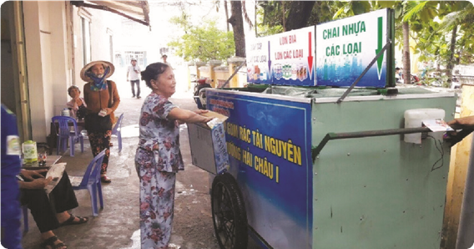
3. Chương trình 3R ở thành phố Đà Nẵng
Dự án phân loại rác tại nguồn (3R) đầu tiên do Cơ quan hợp tác quốc tế Nhật Bản (JICA) tài trợ được thực hiện tại thủ đô Hà Nội và thành phố Đà Nẵng từ năm 2006. Trong quá trình thực hiện Chương trình thí điểm phân loại rác sinh hoạt tại phường Nam Dương, quận Hải Châu, mặc dù ban đầu gặp nhiều khó khăn, bất cập nhưng cộng đồng dân cư ở thành phố Đà Nẵng đã hưởng ứng rất nhiệt tình
Hình 5.6. Người dân Đà Nẵng tích cực phân loại rác thải tại nguồn

Slide 16
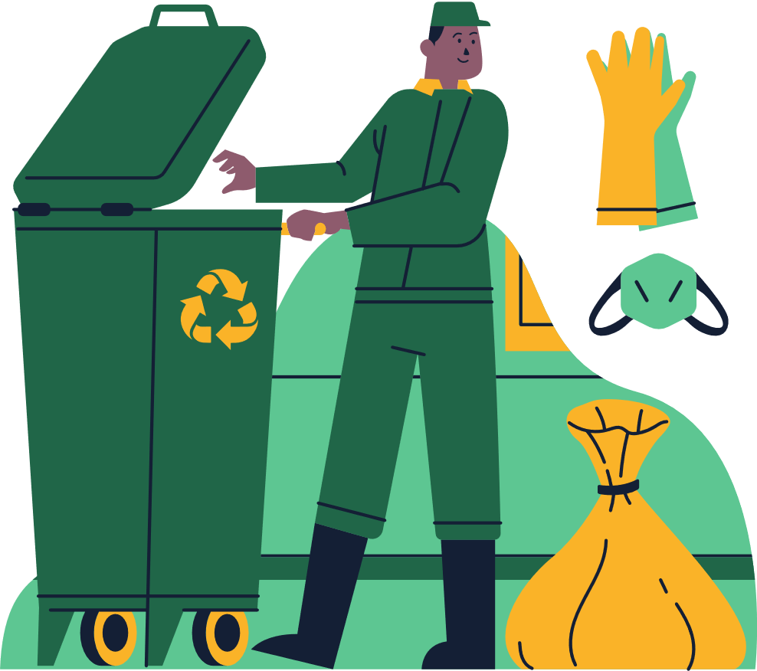
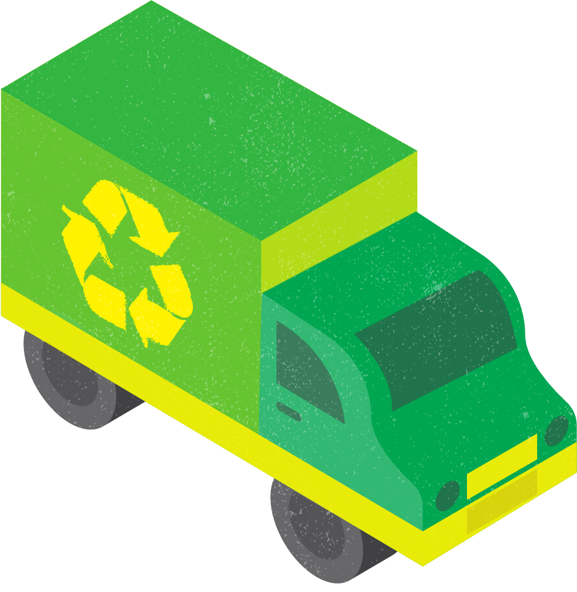
Xuất phát từ sự hưởng ứng của người dân và kết quả thực hiện các dự án bảo vệ môi trường cụ thể trên địa bàn thành phố, năm 2008, Uỷ ban nhân dân thành phố Đà Nẵng đã ban hành Quyết định số 41/QĐ-UBND phê duyệt Đề án Xây dựng Đà Nẵng – Thành phố Môi trường. Đến năm 2012, UBND thành phố tiếp tục ban hành Quyết định số 2832/ QĐ-UBND phê duyệt Đề án Thu gom rác thải theo giờ trên địa bàn thành phố Đà Nẵng. Đây là sáng kiến của thành phố được cộng đồng trong và ngoài nước đánh giá cao. Đà Nẵng đã đạt nhiều giải thưởng như: Thành phố bền vững về môi trường (ASEAN), Thành phố carbon thấp (APEC), Thành phố phong cảnh, Thành phố xanh quốc gia

Slide 17
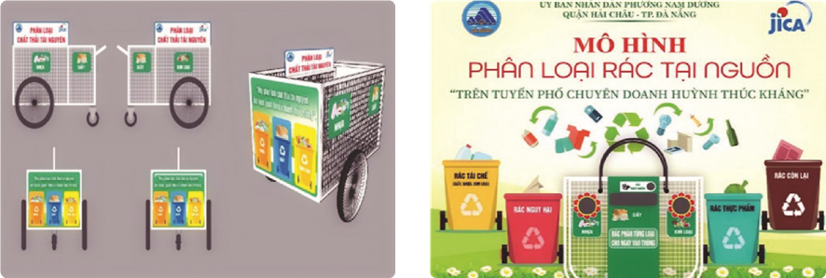
Năm 2017, tổ chức JICA tiếp tục tài trợ cho thành phố Đà Nẵng thực hiện dự án Quản lí chất thải rắn nhằm thúc đẩy việc phân loại và tái chế (3R) giai đoạn 2017 – 2019. Mục tiêu của dự án này là thiết lập hệ thống phân loại và tái chế rác thải. Dưới sự hỗ trợ kĩ thuật của Viện Chiến lược môi trường toàn cầu Nhật Bản (IGES), qua quá trình triển khai dự án, thành phố Yokohama (Nhật) và thành phố Đà Nẵng đã thiết lập hợp tác; nhiều lượt cán bộ của Đà Nẵng đã được đào tạo, tập huấn trực tiếp tại Nhật Bản để triển khai nhiều mô hình phân loại, tái chế chất thải rắn hiệu quả ở địa bàn quận Hải Châu và quận Thanh Khê.
Hình 5.7. Chia sẻ mô hình phân loại rác tại nguồn và tái chế rác thải qua cách làm của thành phố Đà Nẵng[1]

Slide 18
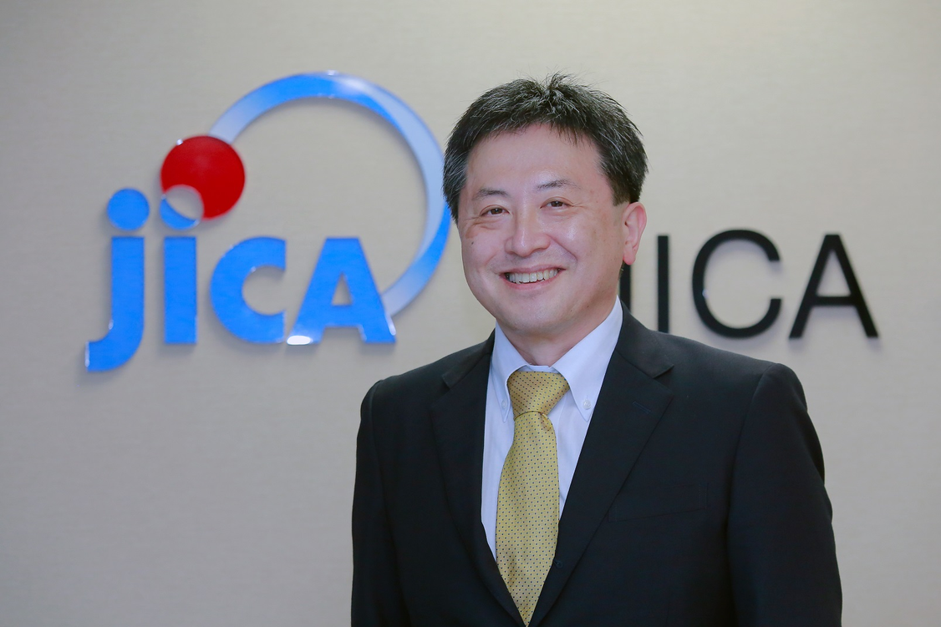
Nhờ thiết lập được hợp tác tốt cũng như sự quan tâm ủng hộ của chính quyền và người dân Đà Nẵng trong bảo vệ môi trường, năm 2022, tổ chức JICA tài trợ cho thành phố Đà Nẵng thực hiện Dự án thúc đẩy phân loại rác tại nguồn và tái chế rác thải (3R) giai đoạn 2, thời gian thực hiện từ năm 2022 đến năm 2024.

Slide 19
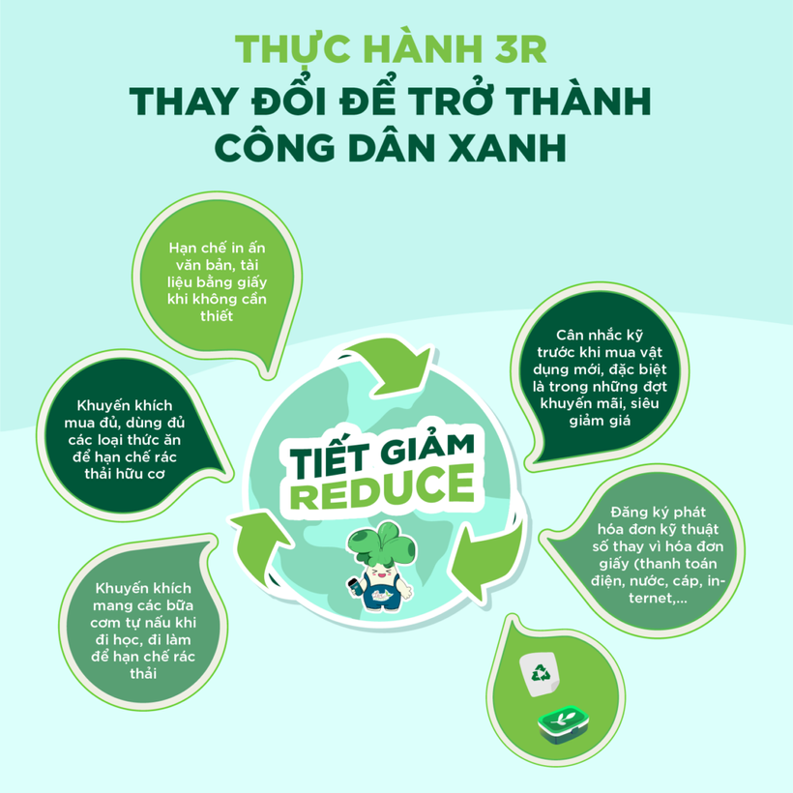

Slide 20
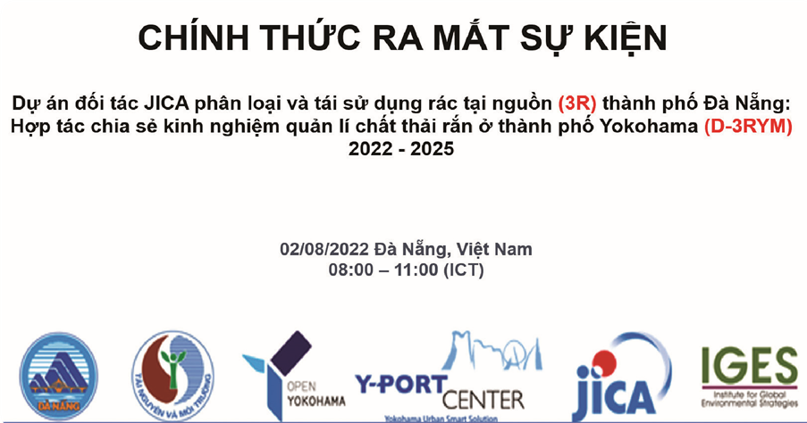
Chương trình 3R giai đoạn 2 bao gồm các hợp phần sau:
1)Thiết lập hệ thống tuần hoàn tài nguyên bền vững cho chất thải rắn đô thị.
2)Tăng cường quản lí chất thải rắn đô thị từ phân loại rác tại nguồn đến xử lí và hệ thống tuần hoàn tài nguyên bền vững tại 3 quận: Hải Châu, Thanh Khê và Liên Chiểu.
Trong giai đoạn 2, thành phố Yokohama và IGES hỗ trợ, chia sẻ cho Đà Nẵng những bài học kinh nghiệm và kĩ thuật, đặc biệt là các giải pháp không sử dụng nhiều kinh phí hoặc không có kinh phí mà vẫn thực hiện thành công chương trình 3R.
Hình 5.8. Thông tin khởi động dự án 3R – giai đoạn 2[1]

Slide 21

Nêu sự khác biệt qua hai giai đoạn thực hiện Chương trình 3R ở Đà Nẵng.

Slide 22
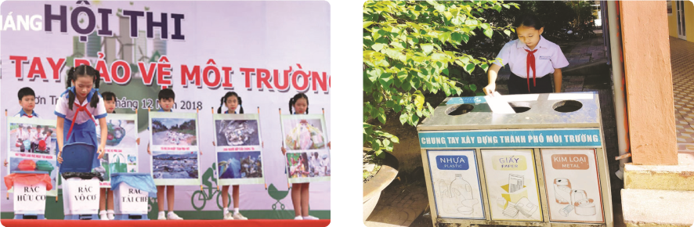
Hình 5.9. Học sinh quận Sơn Trà tham gia hội thi “Chungtay bảo vệ môi trường”và thực hiện 3R tại trường học
Hình 5.10. Học sinh Trường THCS Lê Độ, quận Sơn Trà, thực hành phân loại rác

Slide 23
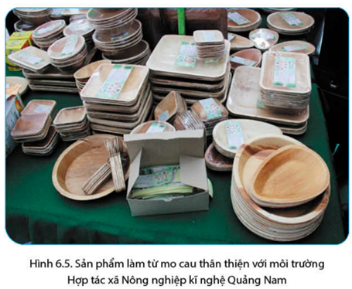

Slide 24
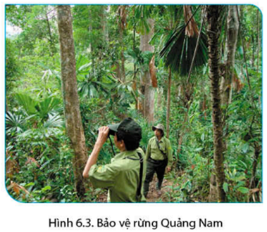
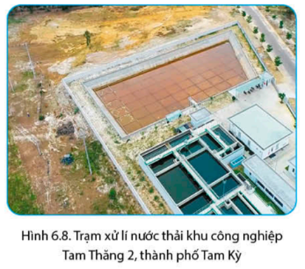

Slide 25

Hãy lập danh sách những vật liệu trong trường học cần được tái sử dụng hoặc có thể tái chế

Slide 26

LUYỆN TẬP
1.Hãy sử dụng sơ đồ tư duy để phân tích đường đi của rác thải sinh hoạt theo nguyên tắc của chương trình 3R.
2.Hãy đề xuất các ý tưởng tái chế rác thải trong trường em đang học.

Slide 27

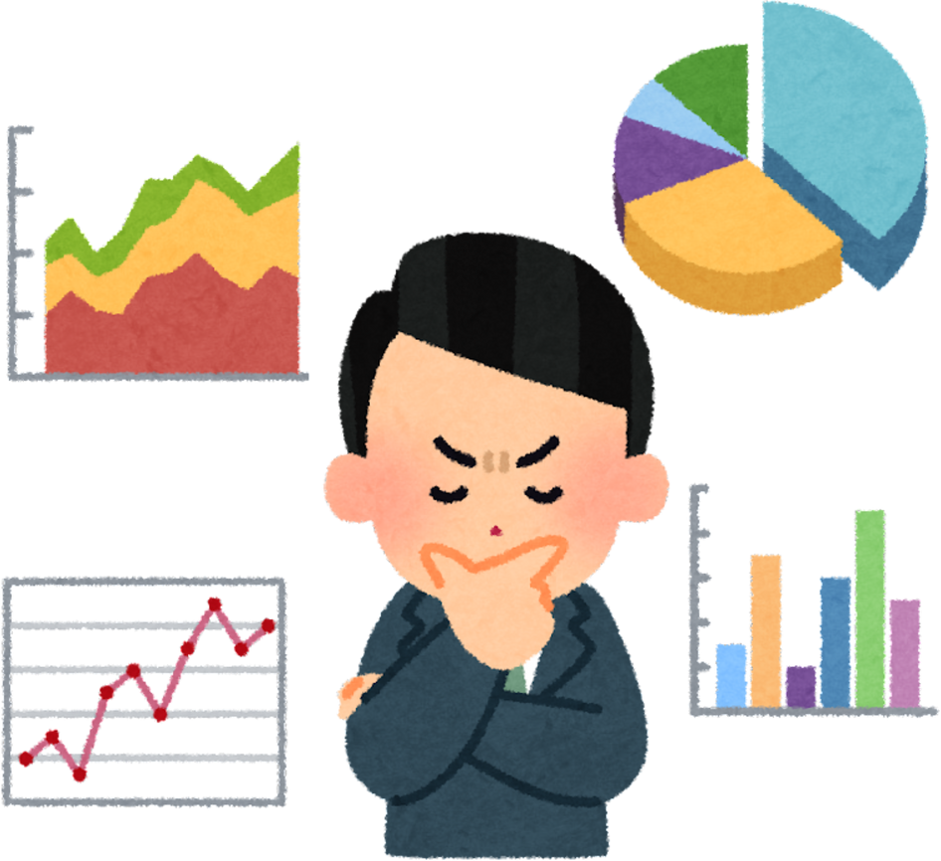
VẬN DỤNG
1.Hãy lập kế hoạch phân loại rác tại nguồn của lớp em.
2.Hãy lập kế hoạch phân loại rác tại nguồn ở gia đình em và vận động bạn bè, người thân cùng tham gia.
3.Hãy xây dựng kế hoạch thực hiện Chương trình 3R cho em trong năm học này.

Slide 28

THANK YOU!

